Slide 1
5. RAZRED
Glasbena umetnost
NAVODILA ZA DELO DOMA
30. 3. – 3. 4.

Slide 2
DRAGI UČENCI 5.A IN 5.B
Vstopamo v tretji teden šolanja doma. Verjamem, da je naporno in težko. Tako jaz, kakor vsi drugi učitelji se trudimo, da vam vsebino predstavimo kar se da enostavno.
Ta teden bi na urniku imeli 2 uri GUM.
V nadaljevanju vam pošiljam navodila za ti dve uri, ki pa si jih prilagodite po svoje. Lahko jih „raztegnete“ čez cel teden in prepevate vsak dan, lahko pa se držite okvirjev šole.
Vem, da radi pojete in si s tem krajšate čas. Z glasbo se srečujete vsak dan – preko tv ekranov, po radiu, ko ste na računalniku. Glasba nas obdaja!
URA: PO MORJU DIŠI
URA: SOLINAR MATIJA

Slide 3
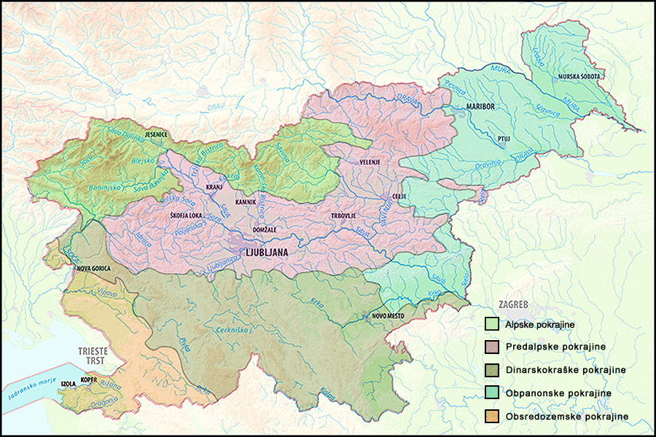
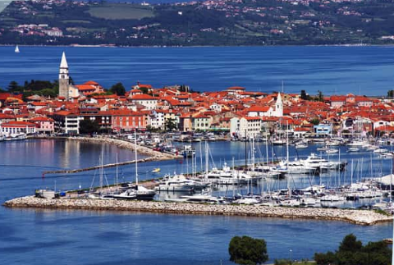
1. URA
Na desni strani je Slovenija razdeljena na 5 različnih pokrajin.
Glasbo smo že raziskali v 4, to so:
Alpske pokrajine
Predalpske pokrajine
Dinarskokraške pokrajine
Obpanonske pokrajine
Ostale pa so nam še pokrajine v katerih DIŠI PO MORJU, to so
OBSREDOZEMSKE POKRAJINE.
Mogoče veš, katero mesto je prikazano na sliki?

Slide 4
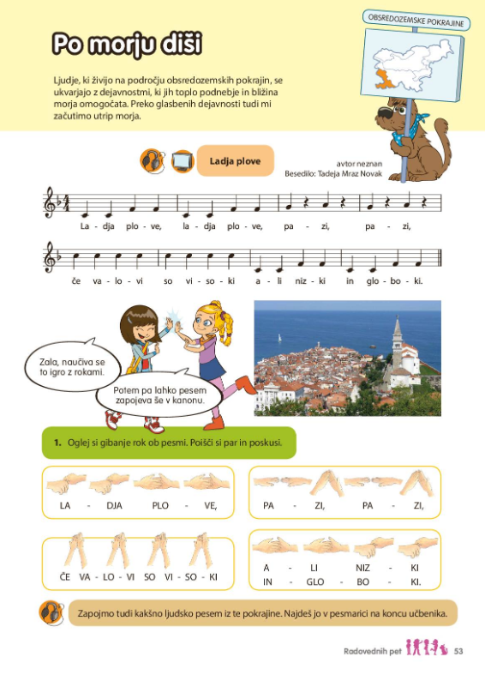
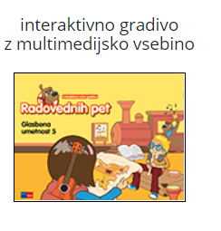
Hitro, hitro!
V zvezek napiši naslov: OBSREDOZEMSKE POKRAJINE
Iz delovnega zvezka izpiši 3 pesmi, ki sodijo v zgoraj omenjene pokrajine
Naslov pesmi (avtor glasbe in besedila)
1.
2.
Odpri delovni zvezek na strani 53. Oglej si notni zapis pesmi Ladja plove.
3.
V interaktivnem gradivu Radovednih 5 klikni na

Slide 5
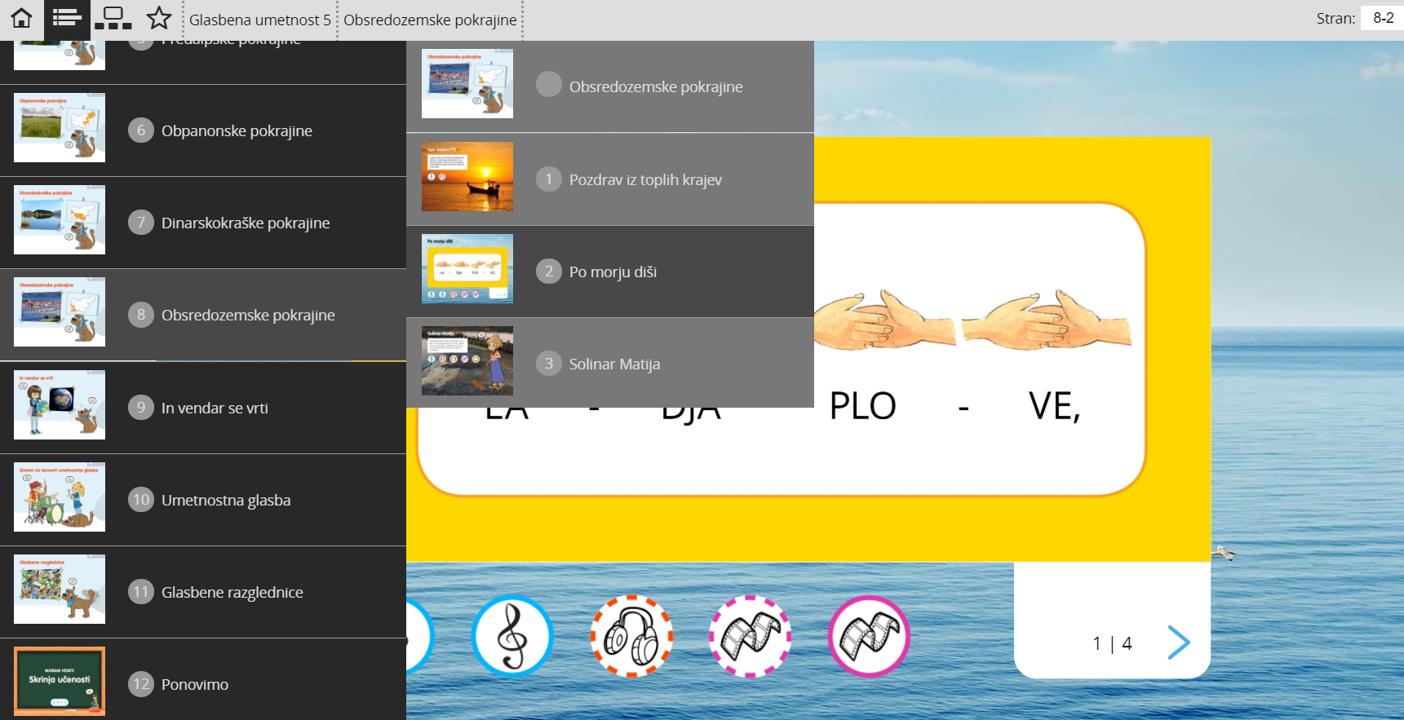
4.
1. KLIK
SLEDI KLIKOM!
3. KLIK
2. KLIK

Slide 6
5.
S klikom na poslušaj pesem Ladja plove in se jo poskusi naučiti. Ni ne dolga in ne težka. VERJAMEM, DA TI BO ŠLO!!
6.
S klikom na pa si lahko ogledaš še posnetek gibalne igre. Povabi družino in se skupaj naučite gibalno pesem.
Na naslednjem diapozitivu so „navodila“ z besedilom pesmi.

Slide 7
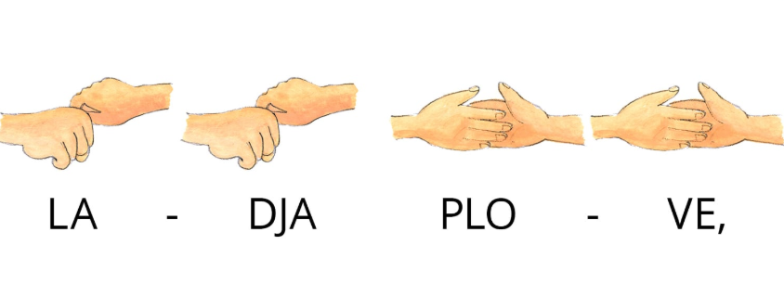
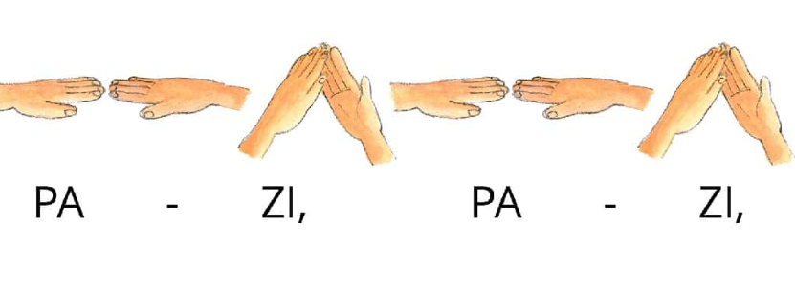
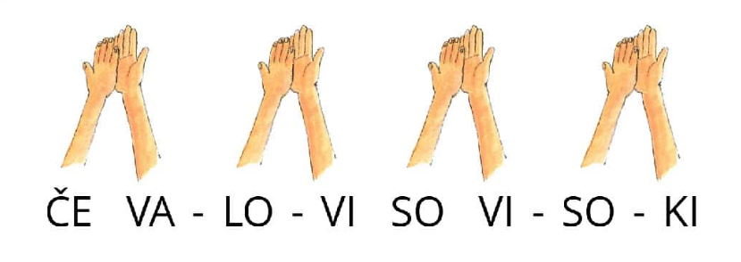
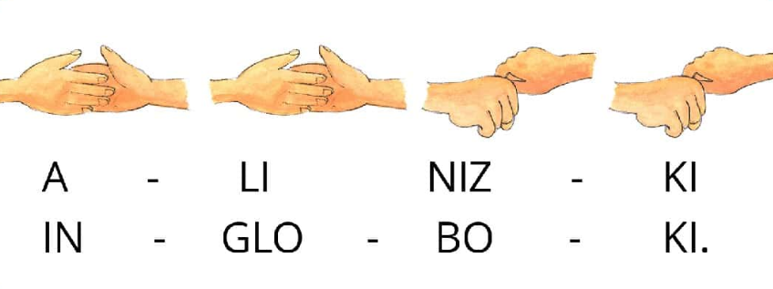

Slide 8
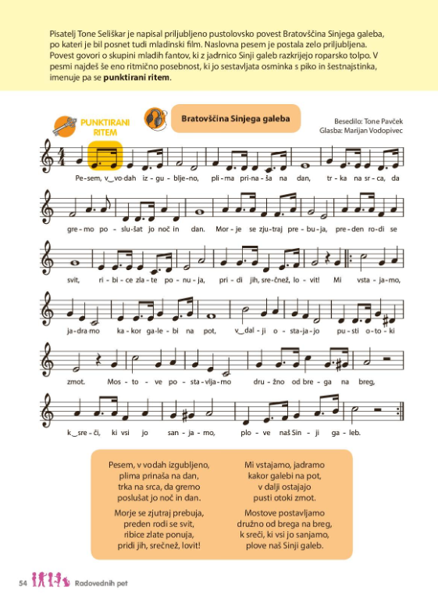
Na strani 54 v delovnem zvezku se nahaja še pesem Bratovščina Sinjega galeba. Pesem preberi, nato pa jo v interaktivnem gradivu še poslušaj. Če želiš se jo lahko tudi naučiš.
Pesem se skriva pod isto ikono kot Ladja plove.

Slide 9
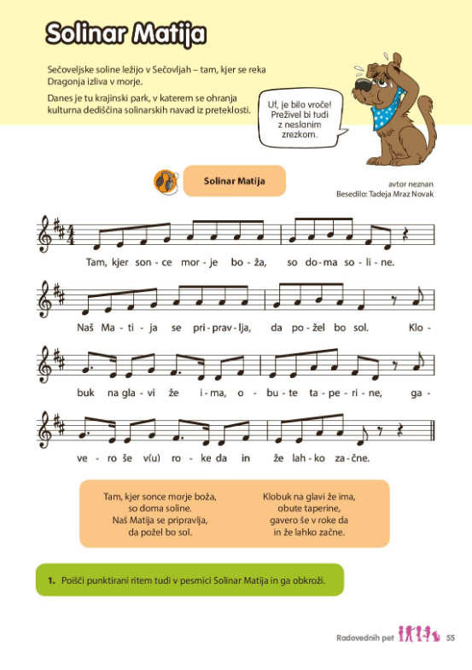
2. URA
S katerimi inštrumenti bi lahko zvočno ponazorili zvoke ob morju?
Svoje predloge napiši v zvezek – pod izpisane pesmi obsredozemskih pokrajin.
1.
2.
V delovnem zvezku na strani 55 je pesem SOLINAR MATIJA. Pesem:
preberi,
poslušaj,
ponovi.
O PUNKTIRANEM RITMU BOMO SPREGOVORILI V ŠOLI ☺

Slide 10
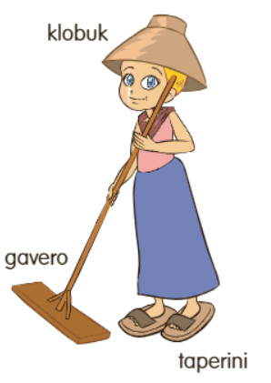
3.
Na sliki spodaj je solinarka. Kaj misliš, da je njeno delo? Kje pa sploh dela? Nekaj misli o solinarjih (njihovi opremi in delu) zapiši v zvezek. Pomagaj si z interaktivnim gradivom, s klikom na
4.
Klikni še in si oglej posnetek plesa Solinar
Matija.

Slide 11
Tako, pa smo končali naše raziskovanje glasbe po Sloveniji.
Upam, da ste se kaj novega naučili, predvsem pa, da ste ob novih pesmih uživali!
UPAM, DA SE KMALU VIDIMO!
Vaša učiteljica glasbe – Ana.

